Slide 1
Json.NET 사용법

Slide 2
Json.NET
Newtonsoft에서 JSON을 다루기 위해 만든 .NET 라이브러리
JSON을 객체로 만들거나 객체를 JSON으로 변화 할 수 있음
XML과 JSON을 변환 할 수 있음
객체의 Property나 JSON 데이터의 key를 이용하여 변환

Slide 3
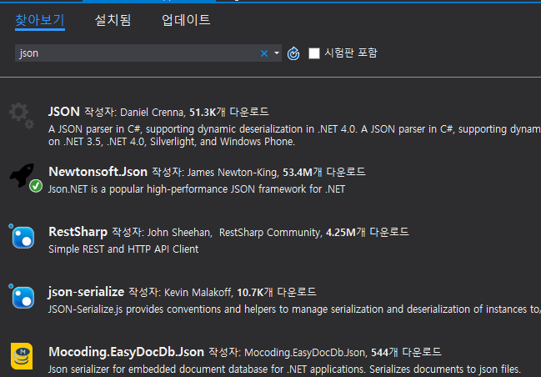
프로젝트에 설치 방법
Nuget 패키지의 찾아보기에서 json을 검색
Netonsoft.Json을 선택하여 설치

Slide 4
직렬화와 역직렬화
직렬화(Serialize)
객체에 저장된 데이터를 스트림에 쓰기 위해 연속적인 데이터로 변환하는 것
역직렬화(Deserialize)
스트림에서 데이터를 읽어 객체로 변환하는 것

Slide 5
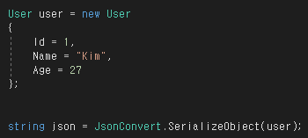
Object -> JSON 변환

Slide 6

JSON -> Object 변환

Slide 7
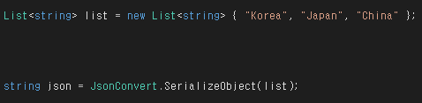
Collection -> JSON Array 변환

Slide 8
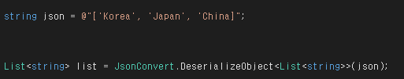
JSON Array -> Collection 변환

Slide 9
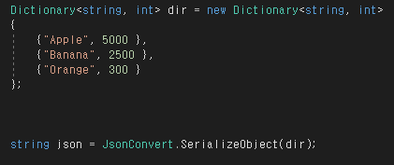
Dictionary -> JSON 변환

Slide 10
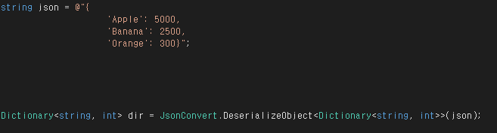
JSON -> Dictionary 변환

Slide 11
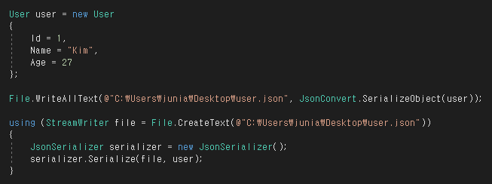
Object -> JSON File 변환

Slide 12
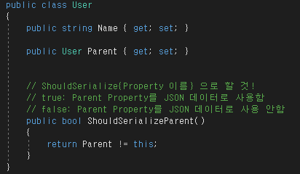
특정 Property를 JSON에서 제외 하기

Slide 13
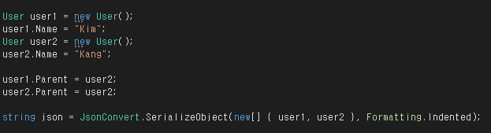
특정 Property를 JSON에서 제외 하기

Slide 14
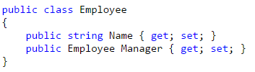
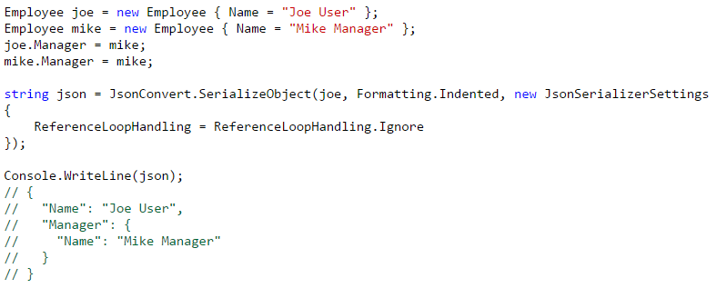
ReferenceLoopHandling

Slide 15
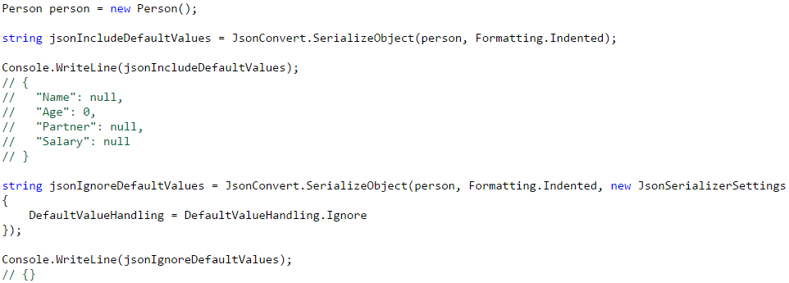
Default value 제외하기

Slide 16

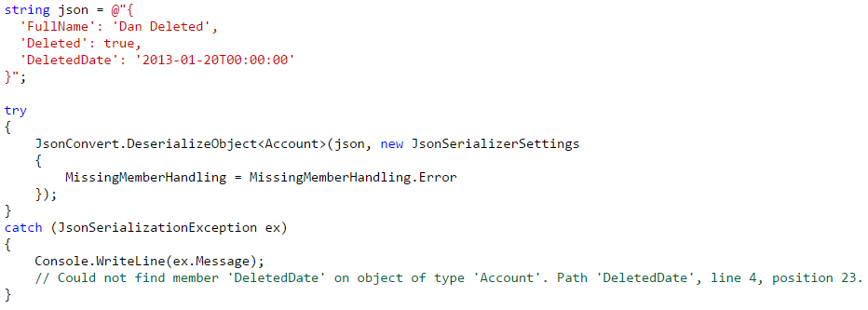
매칭이 안되는 property 예외처리 하기

Slide 17
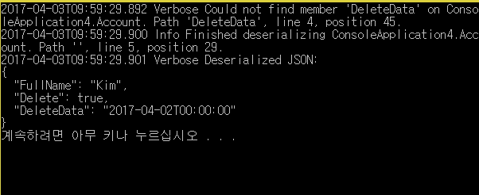
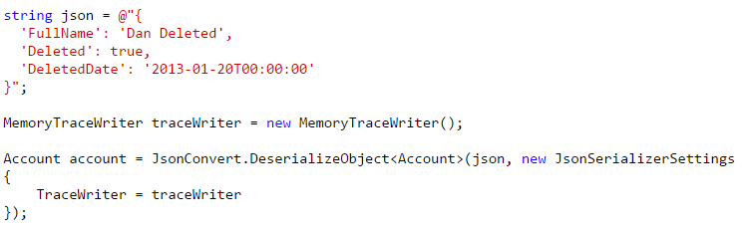
디버그 정보 기록하기

Slide 18
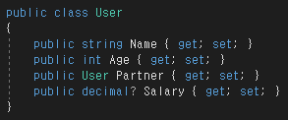
Null 값은 제외된 JSON 데이터로 변환

Slide 19
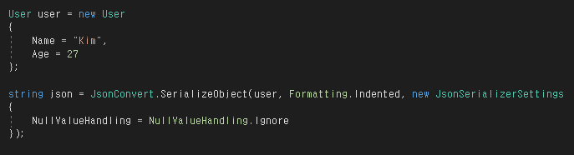
Null 값은 제외된 JSON 데이터로 변환

Slide 20
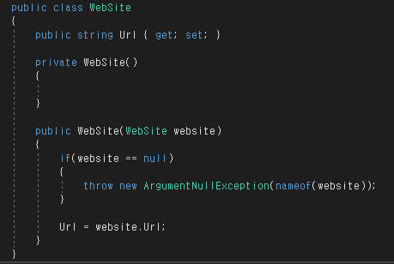
Public 기본 생성자가 없는 경우

Slide 21
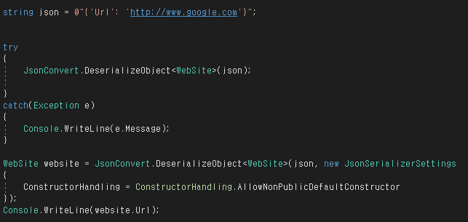
Public 기본 생성자가 없는 경우

Slide 22
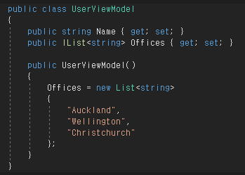
중복된 컬렉션 제거

Slide 23
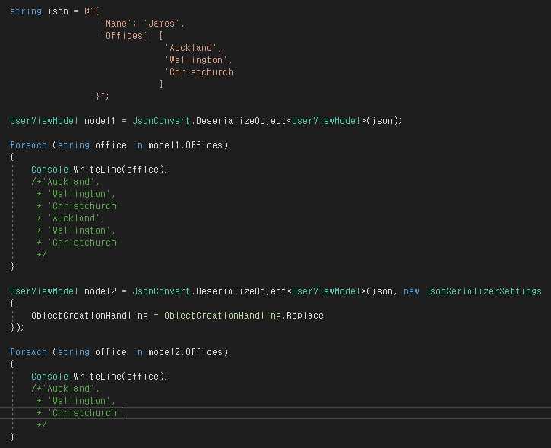
중복된 컬렉션 제거

Slide 24
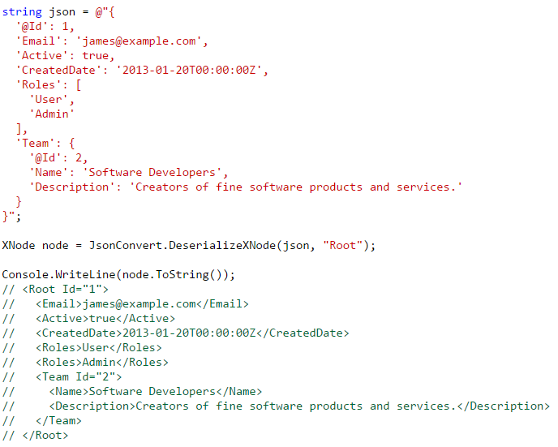
JSON -> XML 변환

Slide 25
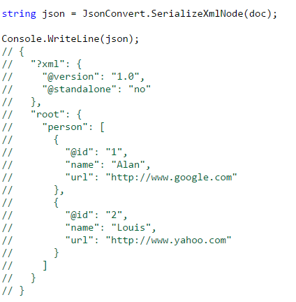
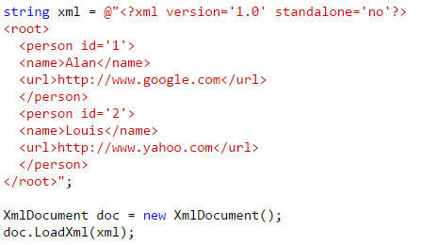
XML -> JSON 변환

Slide 26
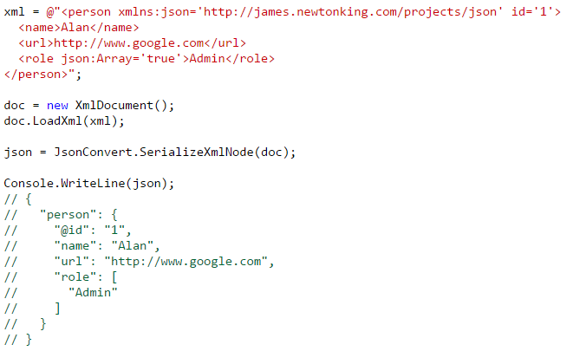
XML의 특정 값을 JSONArray로 변환

Slide 27
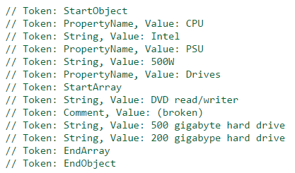
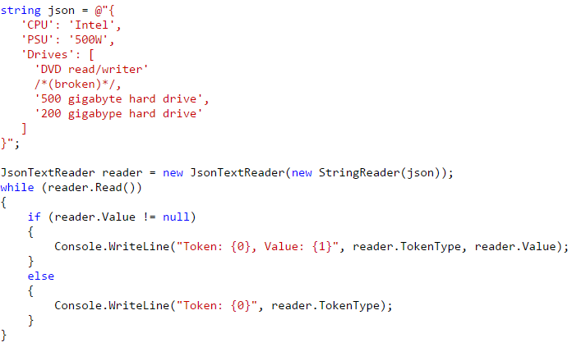
JSON 읽기

Slide 28
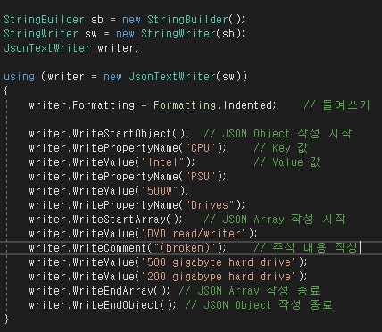
JSON 쓰기

Slide 29
더 많은 기능을 알고 싶으면?
더 많은 예제는 Newtonsoft에서 제공하는 Sample를 통해 확인

